Slide 1
Ambivalence?

Slide 2
Teorie polysystémů/ Polysystem theory
polysystém je vícevrstevný systém, systém různých systémů, jež se vzájemně protínají, částečně překrývají, […] ale zároveň fungují jako jeden strukturovaný celek, jehož části jsou na sebe vzájemně závislé.“ (Itamar Even-Zohar, 1979)
teorie předpokládá dynamiku systémů
na základě teorie polysystémů lze chápat dětskou literaturu jako systém fungující na rozhraní různých systémů; zasahuje do ní mj. systém vzdělávací a výchovný
rozpracováno Zohar Shavit (Poetics of children‘s literature)
v českém prostředí se uchytila hlavně v translatologii

Slide 3
Některé (matoucí?) pojmy a principy
dospělý systém, hierarchie systémů
kánon, kanoničnost, kanonizované postupy
„nízké sebevědomí“ LDM
„dětský čtenář“
ambivalence (je to totéž jako cross-over/all-age?)
binární opozice

Slide 5
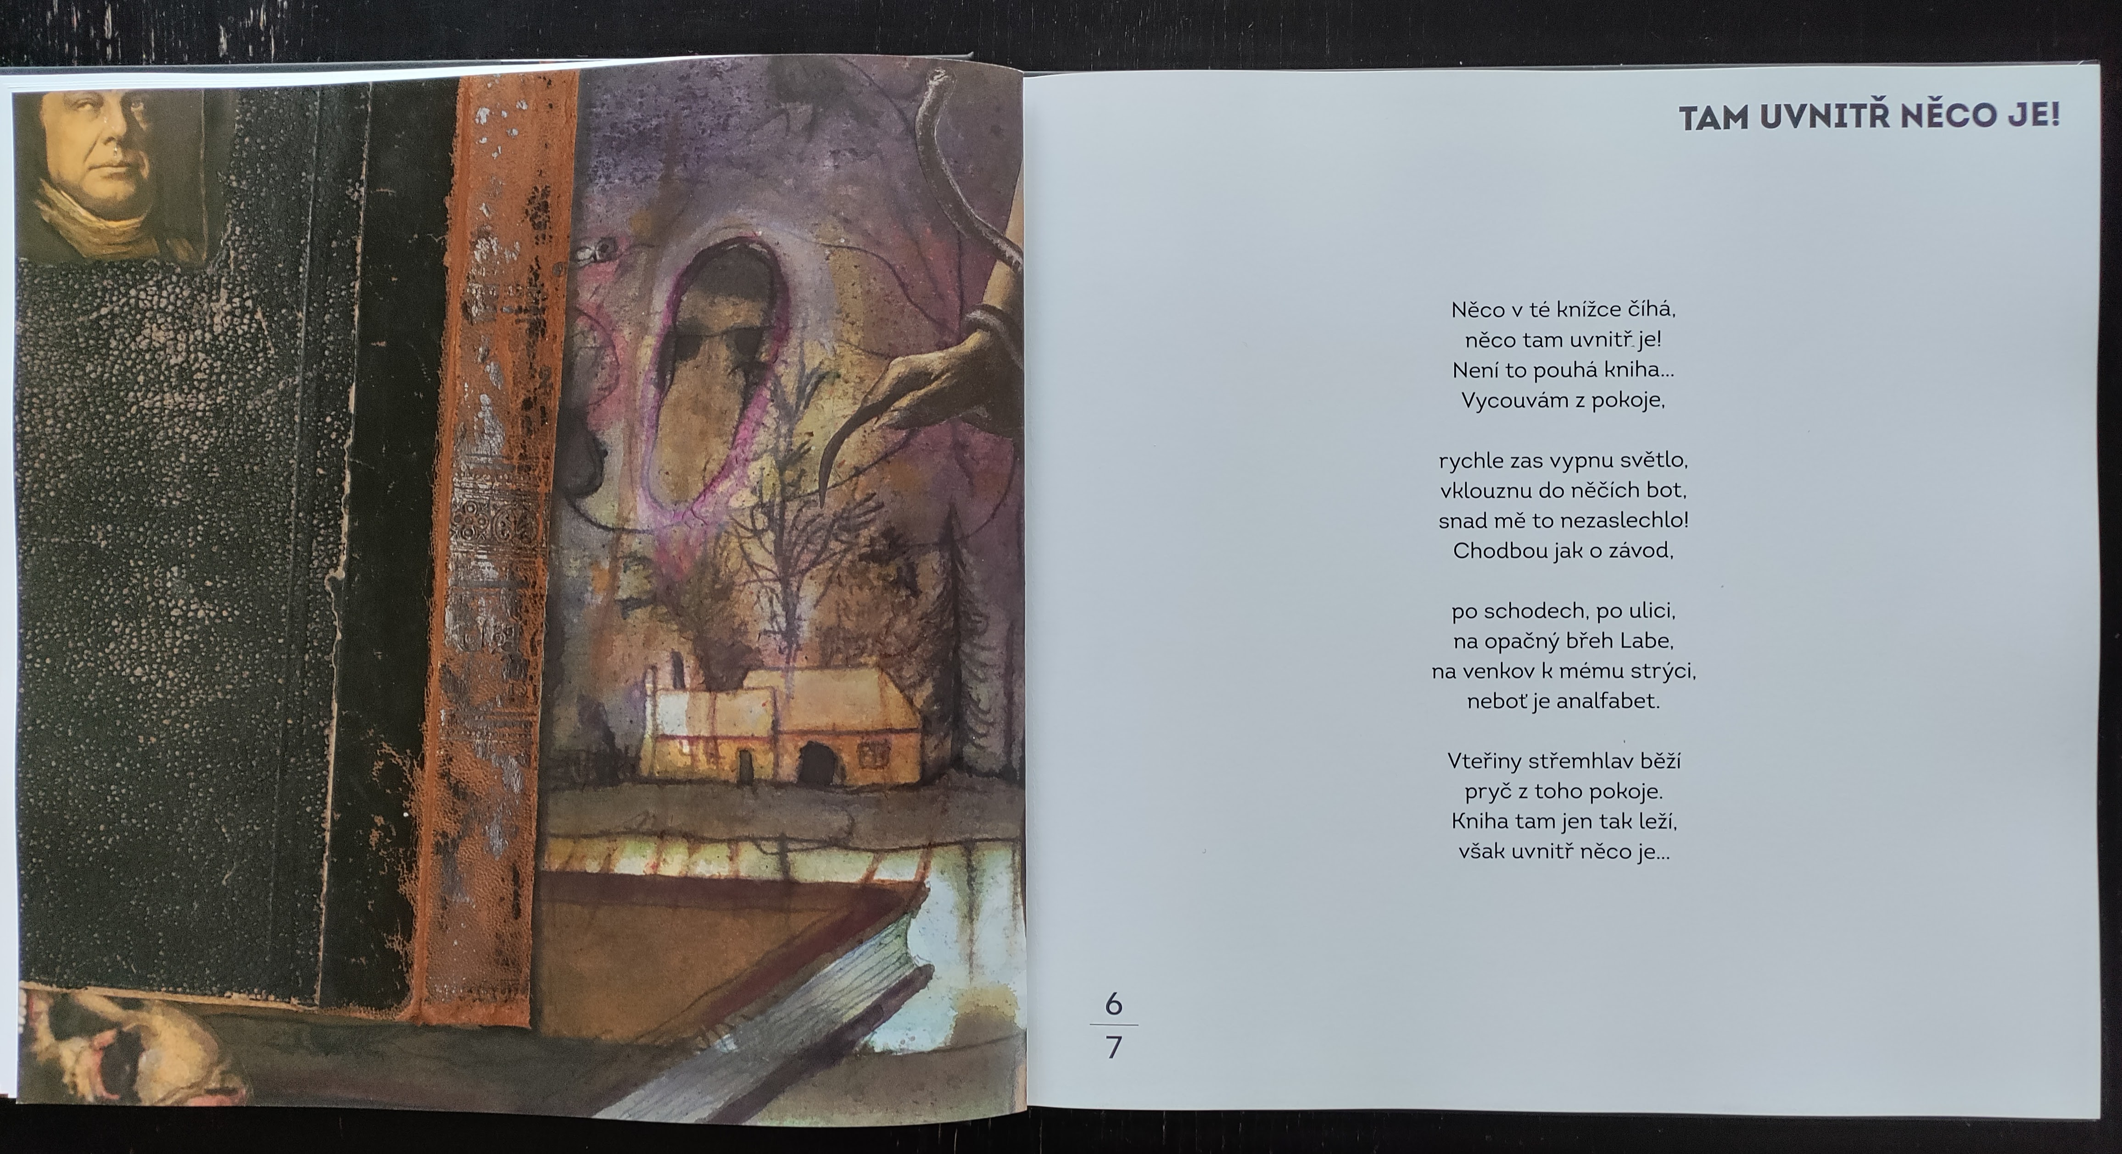

Slide 7
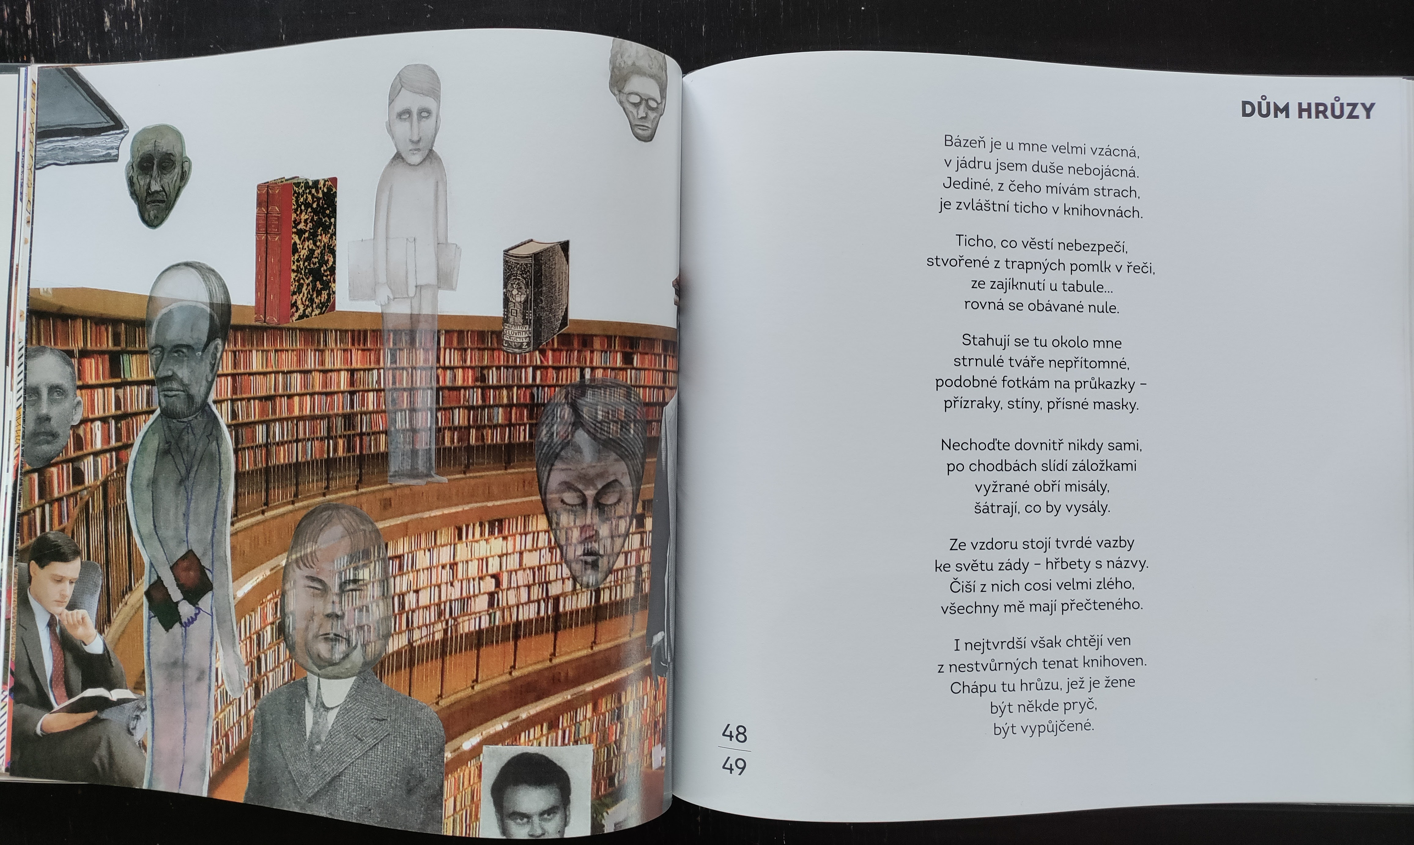

Slide 9
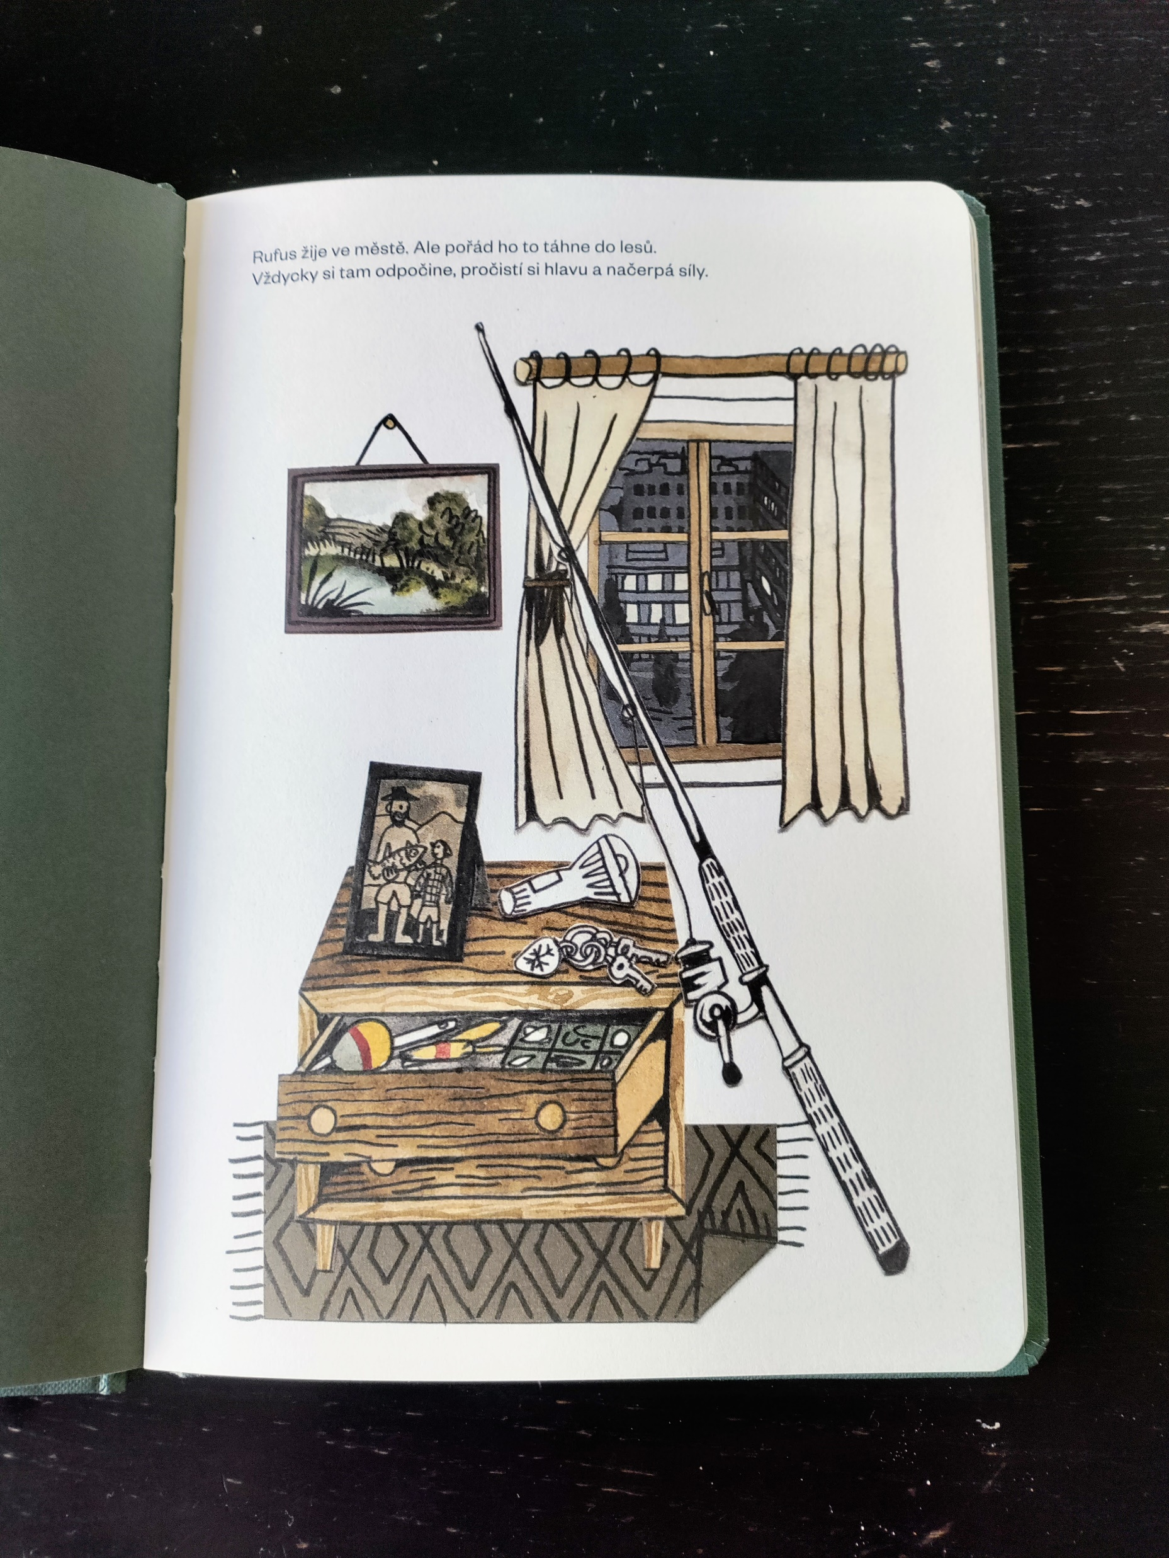

Slide 10
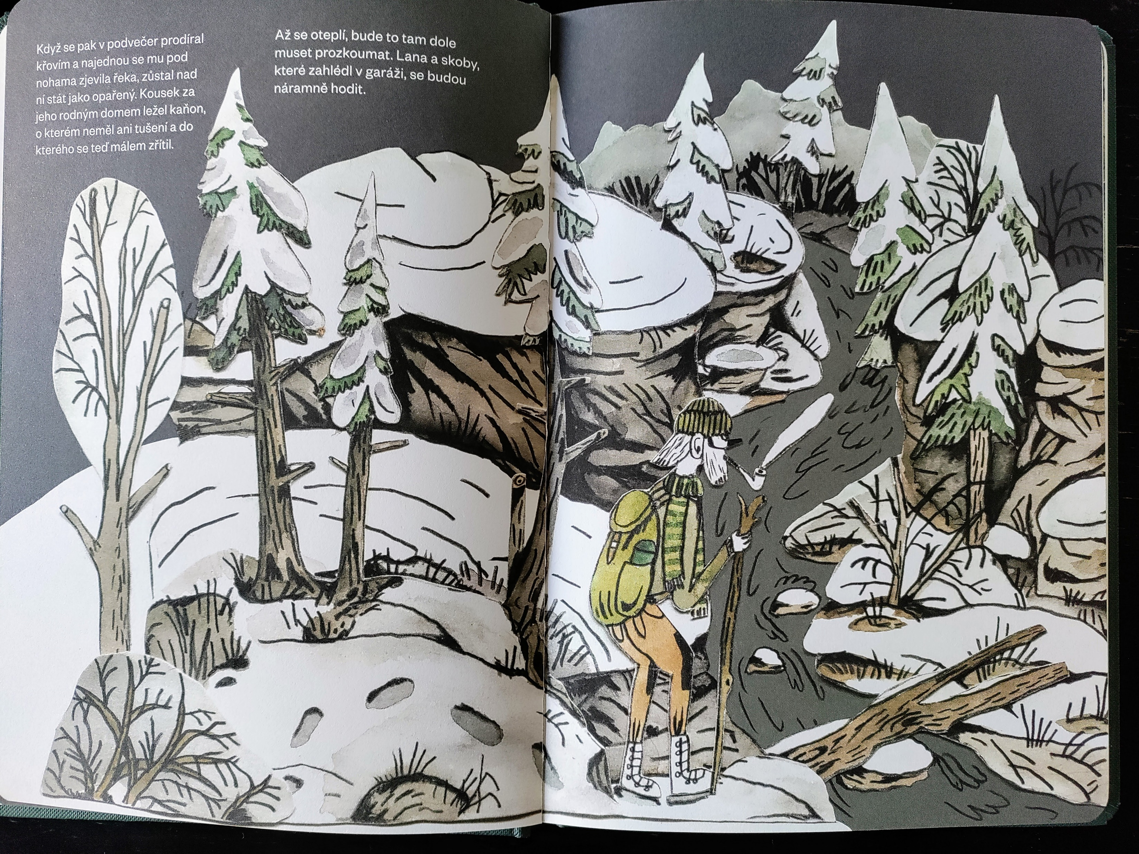

Slide 11
